Slide 1
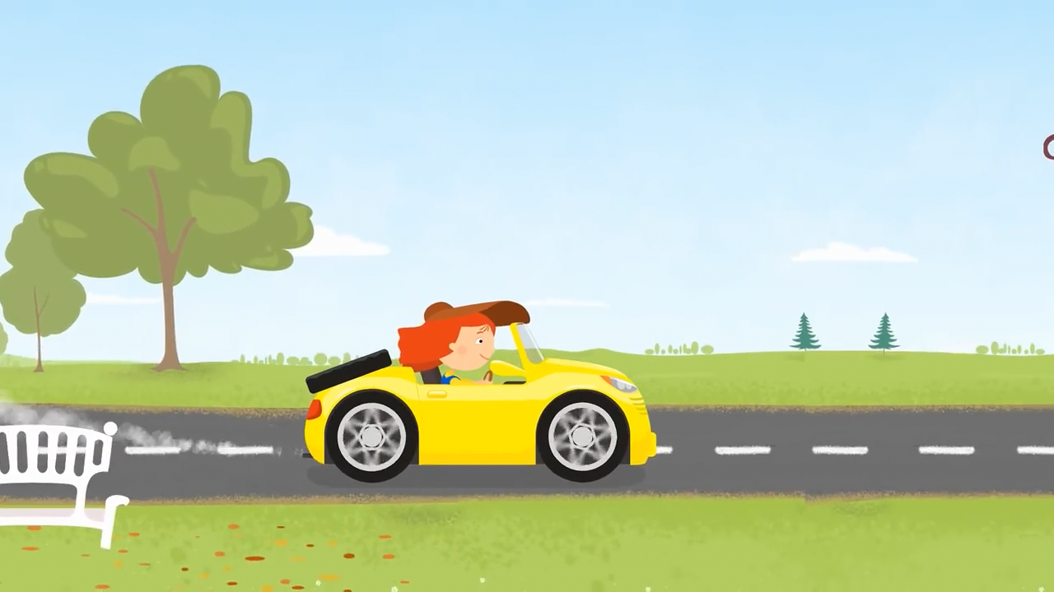

Slide 2
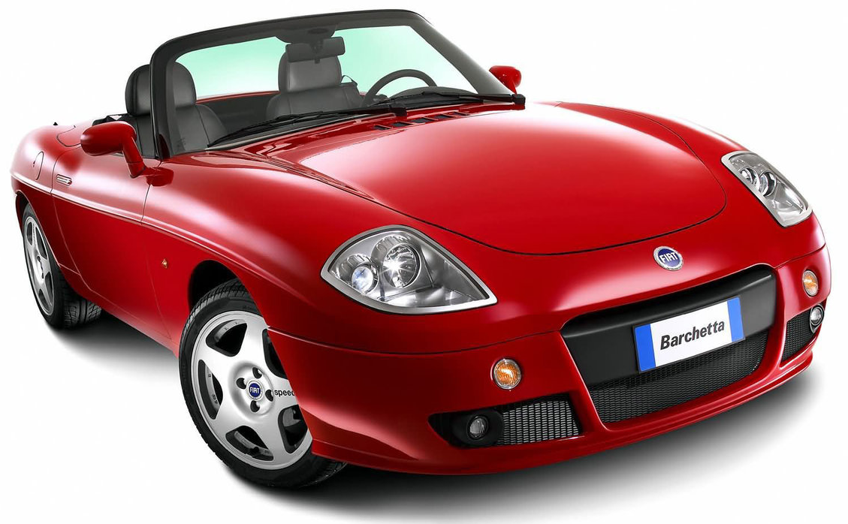
Автомашина – это транспортное средство

Slide 3

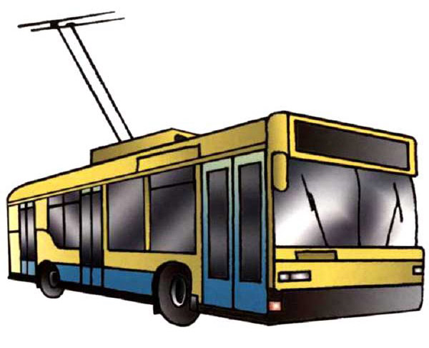
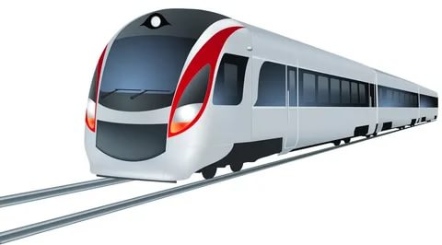
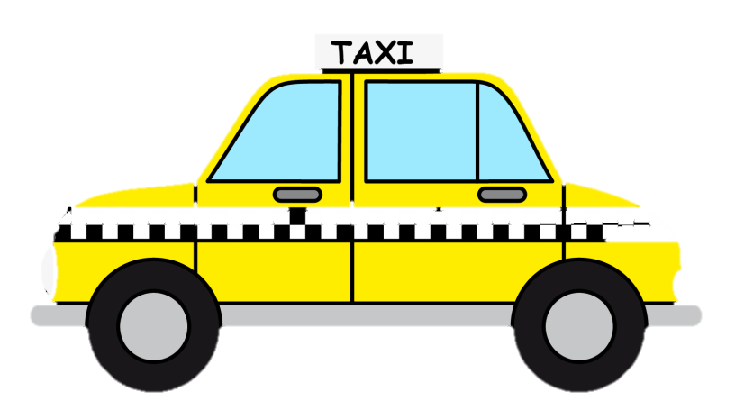
Пассажирские машины – это перевозит людей, доставляет их в нужное место
Автобус
Такси
Троллейбус
Электричка

Slide 4
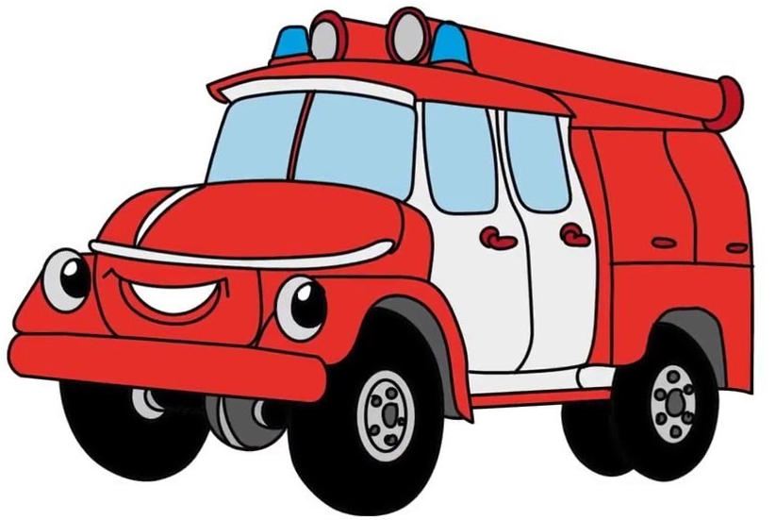

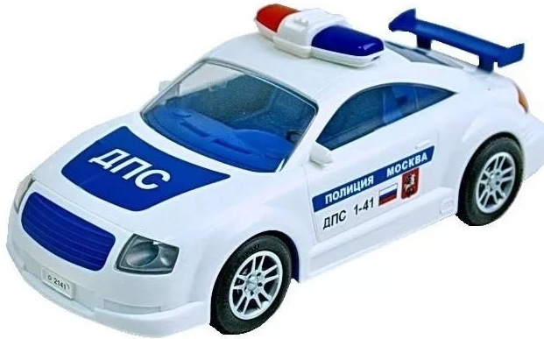
Специальные машины – используются в определенной деятельности
Пожарная машина
Скорая помощь
Полицейский автомобиль

Slide 5
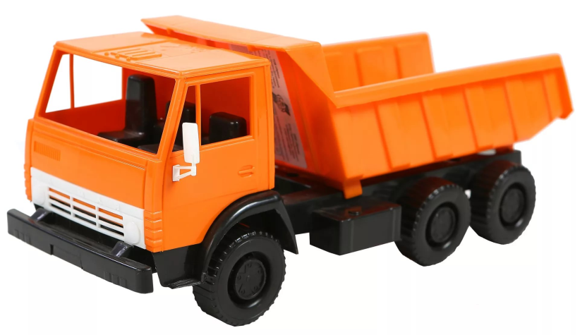
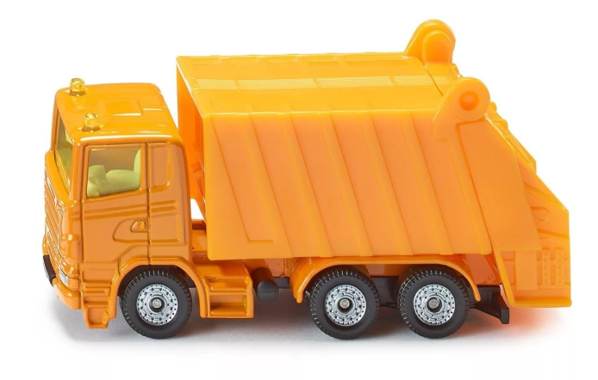
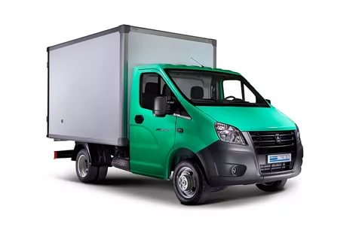
Грузовые машины используют для перевозке различных грузов
КамАЗ
Мусоровоз
Газель

Slide 6
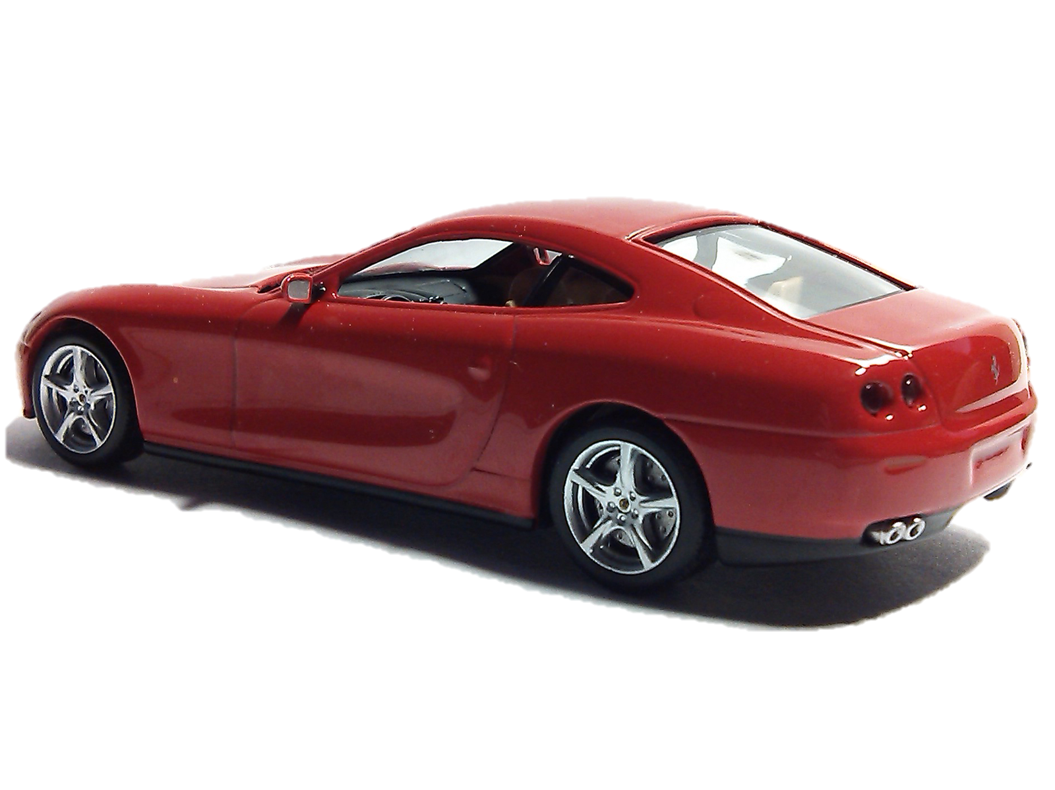
Легковой автомобиль

Slide 7
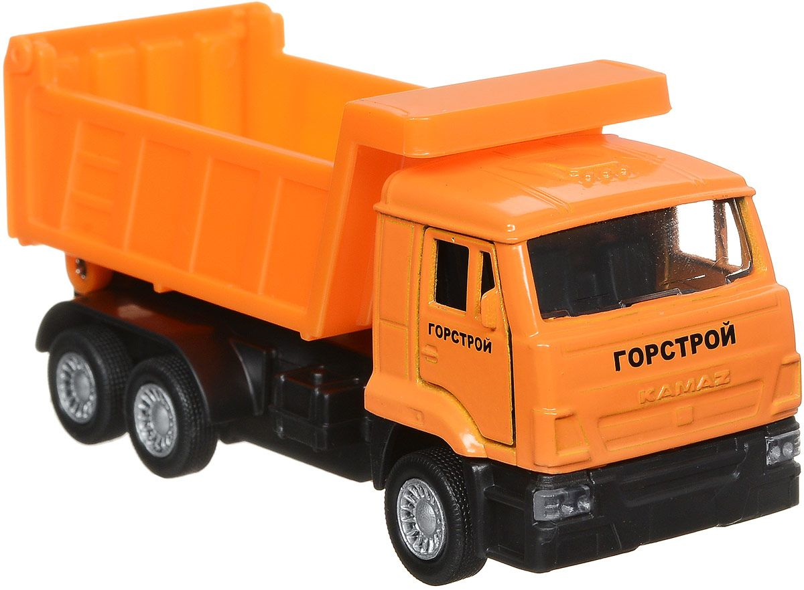
Грузовой автомобиль

Slide 8
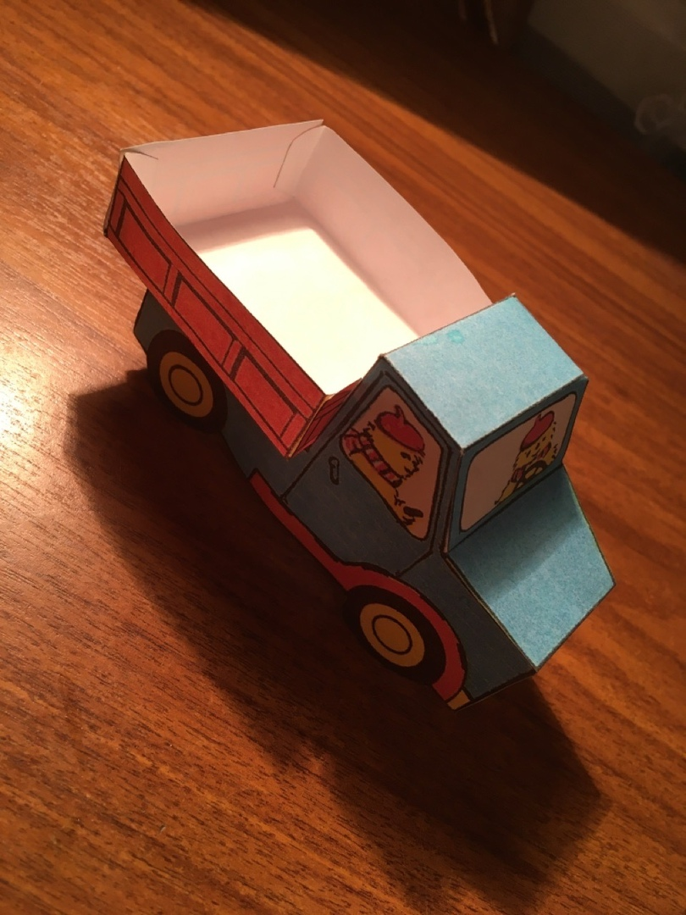

Slide 9
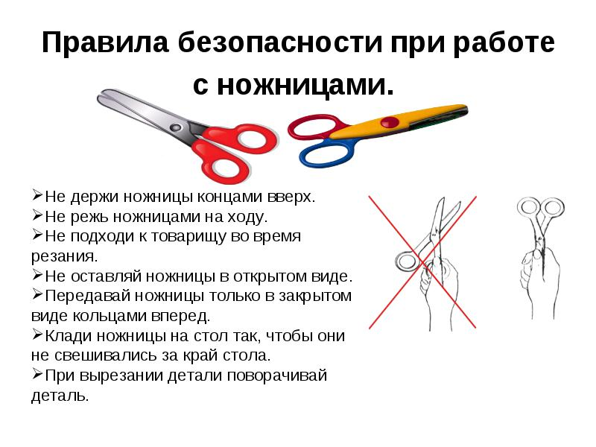

Slide 10
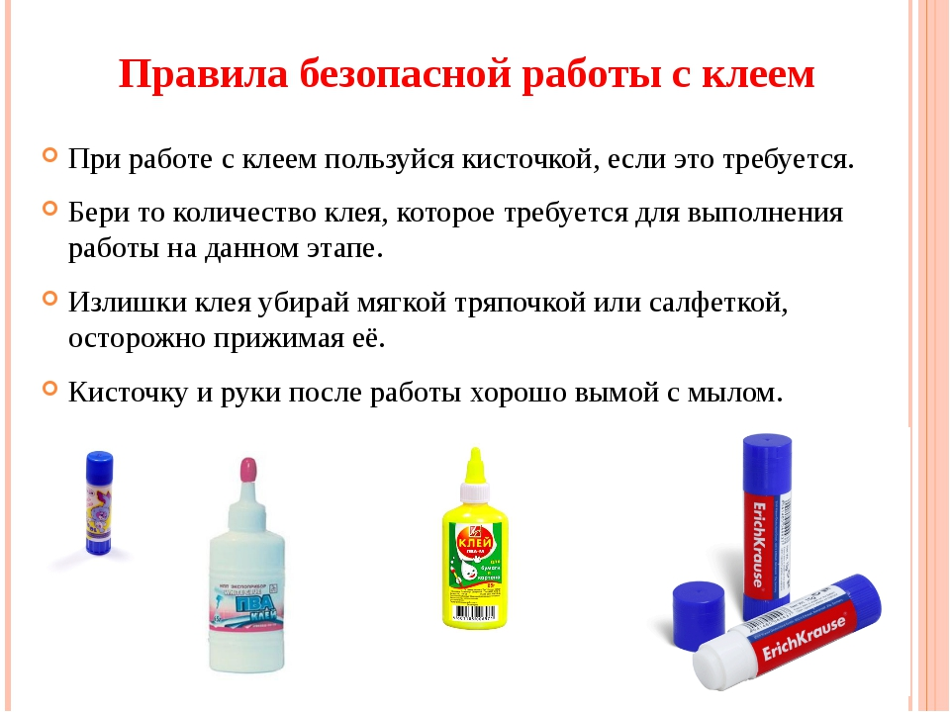

Slide 11
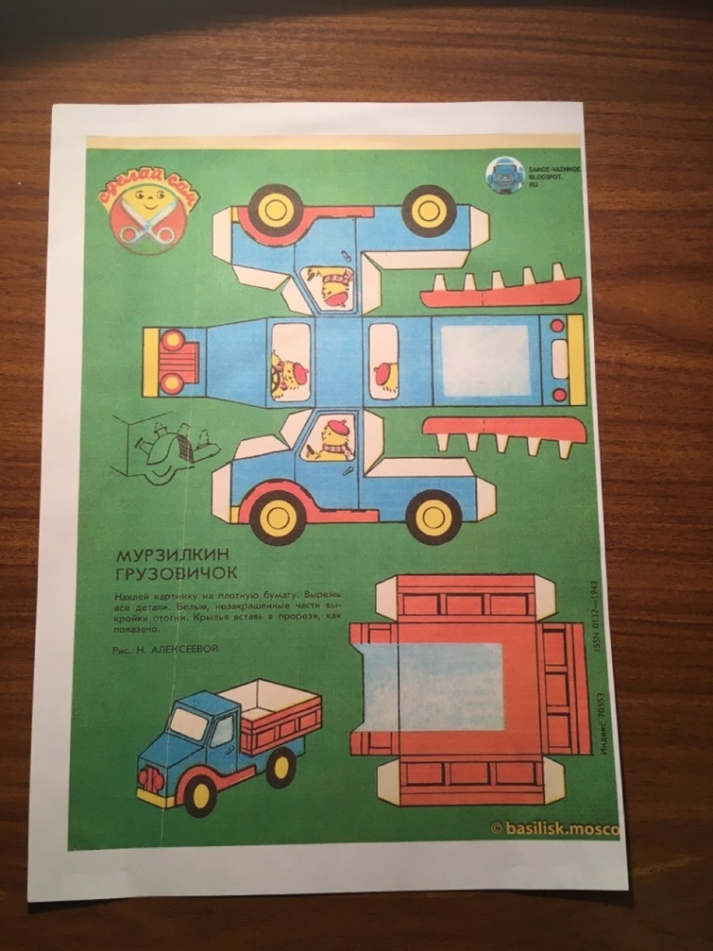
Технологическая карта по изготовлению «КамАЗА»
У вас на парте лежит развертка. Возьмите её.

Slide 12
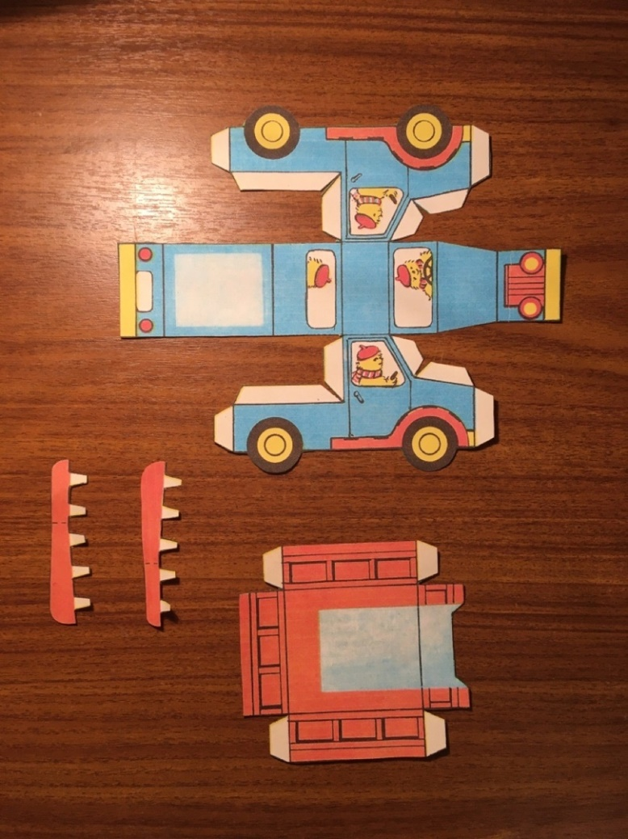
Технологическая карта по изготовлению «КамАЗА»
2.
Необходимо очень аккуратно вырезать все элементы, которые есть.

Slide 13
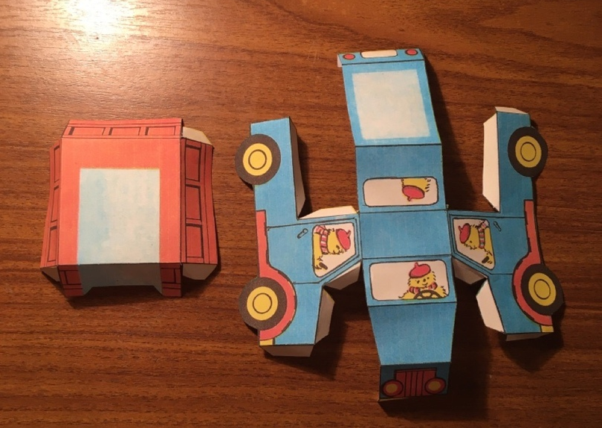
Технологическая карта по изготовлению «КамАЗА»
3.
Белые, не закрашенные части выкройки отогни

Slide 14
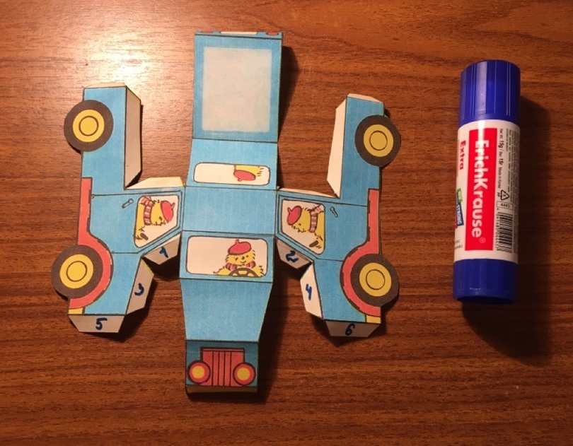
Технологическая карта по изготовлению «КамАЗА»
4.
На носим клей с 1-6 выкройку (белая)

Slide 15
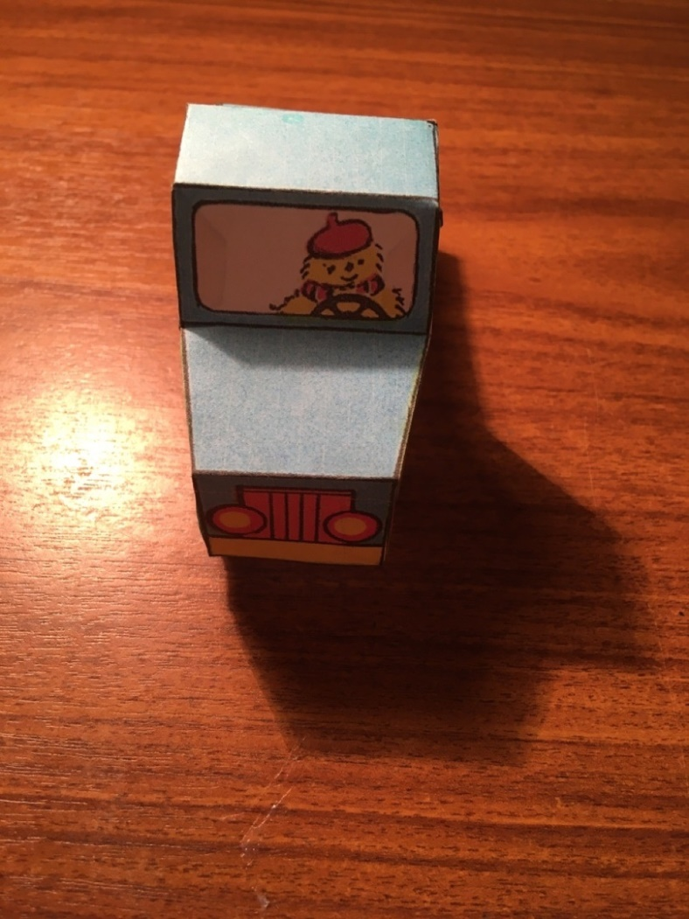
Технологическая карта по изготовлению «КамАЗА»
5.
Склеиваем наши выкройки

Slide 16
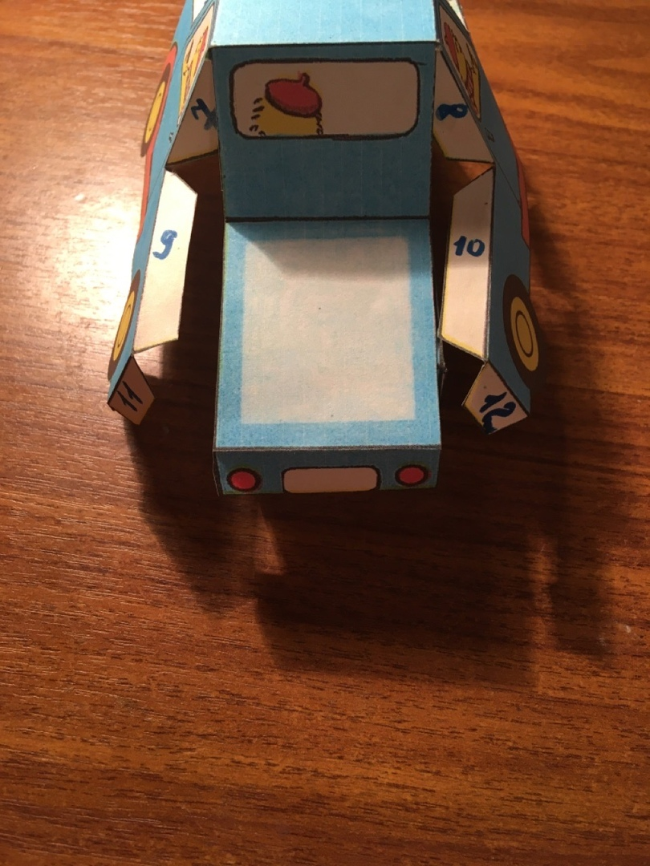
Технологическая карта по изготовлению «КамАЗА»
6.
Наносим клей с 7-12 выкройку

Slide 17
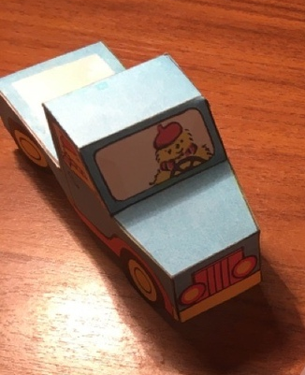
Технологическая карта по изготовлению «КамАЗА»
7.
Склеиваем наши выкройки

Slide 18
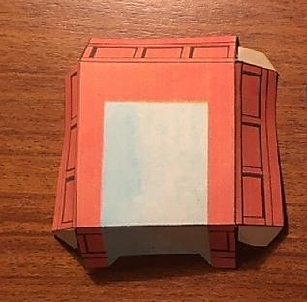
Технологическая карта по изготовлению «КамАЗА»
8.
Наноси клей на все выкройки

Slide 19

Технологическая карта по изготовлению «КамАЗА»
9.
Склеиваем все выкройки

Slide 20
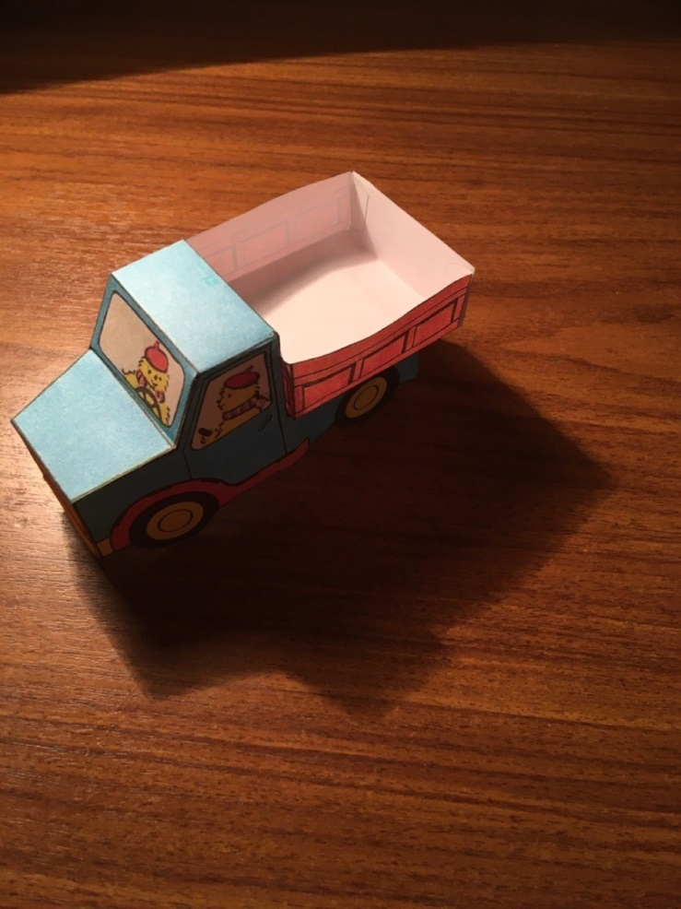
Технологическая карта по изготовлению «КамАЗА»
10.
На носим клей на основную часть у «КамАЗА», склеиваем

Slide 21
Технологическая карта по изготовлению «КамАЗА»
11.
Готовая работа

Slide 22

Спасибо за урок !

